Slide 1
Le système musculaire : transmission & contention active
Yvan LOYNET – Formateur GUC
6.1 Rôles et constitution
6.2 La contraction musculaire
6.3 Mono & poly-articulaire : notion de bras de levier
6.4 Les différents types de contraction
6.5 Muscles lisses
6.6 Les grands muscles striés

Slide 2
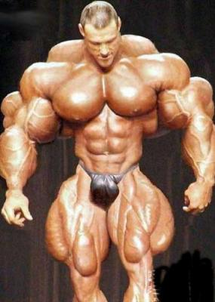
Cours 6 : Le système musculaire : transmission & contention passive
Environ 700 muscles
40% de la masse du corps
L’effecteur du mouvement

Slide 3
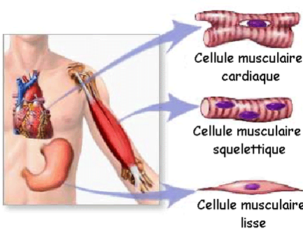
6.1 Rôles et constitution
Les différents types de muscle
Muscle lisse cardiaque
Contraction involontaire (SNV)
Muscle strié ou squelettique
Contraction volontaire (SNC)
Muscle lisse
Contraction involontaire (SNV)

Slide 4
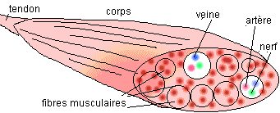
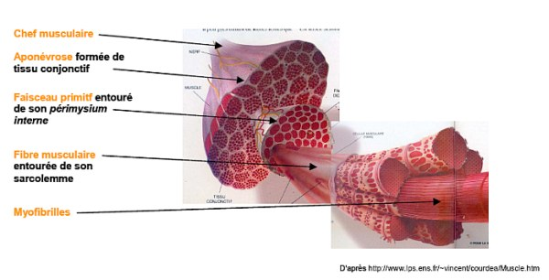
6.1 Rôles et constitution
Constitution (m. strié)
Muscle entouré d’aponévrose = faisceaux primitifs = Fibres musculaires
ARTERES + VEINES + NERF au cœur du muscle (PAQUET VASCULO-NERVEUX)

Slide 5
6.1 Rôles et constitution
Constitution (m. strié)
Un muscle peut avoir plusieurs chefs = divisé en partie distincte ayant une insertion proximale ou distale différente.
exemple du biceps : 2 chefs ; triceps : 3 chefs
MUSCLE = UN VENTRE + 2 TENDONS

Slide 6
6.1 Rôles et constitution
Rôles (m. strié)
- DYNAMIQUE : permettre le mouvement par sa contraction car il passe toujours en pont par-dessus une articulation. Un muscle d’insère toujours de part et d’autre d’une articulation.
POSTURAL : permettre le maintien de la posture du corps, notamment face à la gravité.
CIRCULATION DU SANG VEINEUX : faire déplacer le sang veineux dans les veines (comme une main qui sert le tube de dentifrice pour faire avancer son contenu jusqu’à la sortie. (dû à la disposition des veines profondes au milieu du muscle)
THERMOGENESE : réchauffer le corps (une partie de l’énergie produite par le muscle est convertie en chaleur)

Slide 7
6.2 La contraction musculaire
La contraction : de la chimie à la mécanique
« Les 2 capacités d’un muscle strié : unité contractile & élastique ! »
1. Un neurone (cellule nerveuse allongée composant un nerf) s’amarre sur une fibre musculaire = plaque motrice
→Signal électrique (potentiel d’action parcourant le neurone)
2. L’information électrique va alors modifier les équilibres chimiques au niveau de la fibre musculaire
→Signal chimique
3. Le signal chimique active la contraction de deux protéines contractiles : actine & myosine.
→Production de mouvement & de chaleur

Slide 8
6.3 Mono & Poly-articulaire
Mono articulaire
= muscle passant en pont au-dessus d’une seule articulation (ex : chef court du biceps brachial – de la tubérosité radiale à la coracoïde)
→ Mouvement qui en résulte est simple (pas de circumduction possible)
Poly articulaire
= muscle passant en pont au dessus de plusieurs articulations (ex : chef long du biceps brachial – de la tubérosité radiale au tubercule supra-glénoïdien)
→ Mouvements qui en résultent plus complexes car mettent en jeu au moins 2 articulations.

Slide 9
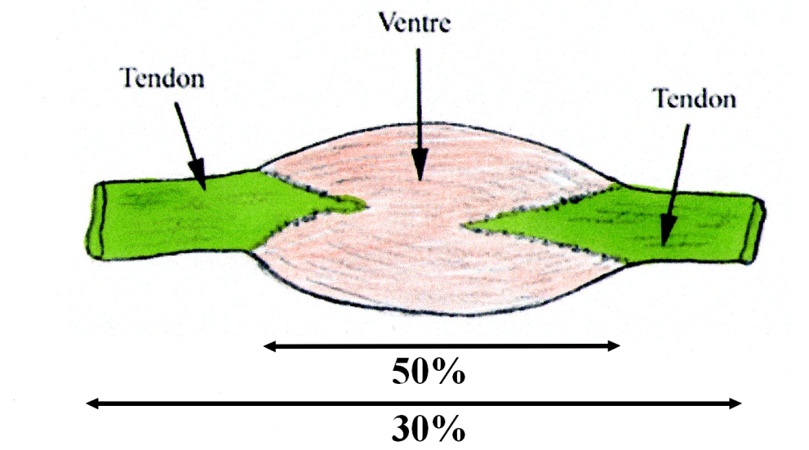
6.3 Mono & Poly-articulaire
Notion de levier (cf chapitre sur biomécanique)
= muscle peut créer du mouvement car ses tendons (extrémités permettant insertion sur le périoste) et plus exactement ses insertions se rapprochent.

Slide 10
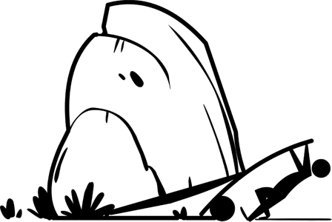
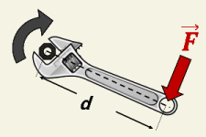
6.3 Mono & Poly-articulaire
Notion de levier (cf chapitre biomécanique)
Pour déplacer un os, le muscle en se raccourcissant va venir tirer sur l’os, ainsi une force est créée (F). Celle-ci dépend de la distance (d) du point de rotation (l’écrou), soit l’articulation.

Slide 11
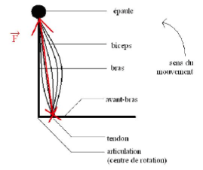
6.3 Mono & Poly-articulaire
Notion de levier (cf chapitre biomécanique)

Slide 12
6.4 Les différents types de contraction
ISOMETRIQUE
Le muscle n’effectue pas de travail mécanique (déplacement), mais il assure maintient de la position sans rapprochement des insertions (par exemple le fait de rester débout).
ISOTONIQUE
Il y a un travail musculaire, et donc un rapprochement des insertions. Il existe deux types de contractions isotoniques :
EXCENTRIQUE
CONCENTRIQUE
PLIOMETRIQUE : excentrique puis concentrique (étirement puis rapprochement)

Slide 13
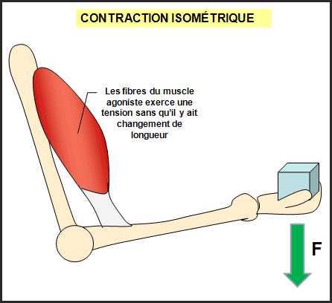
6.4 Les différents types de contraction
ISOMETRIQUE

Slide 14
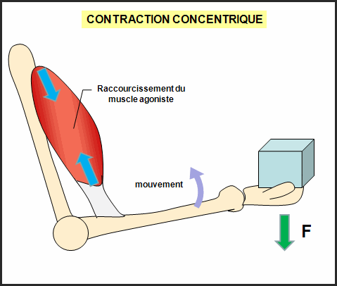
6.4 Les différents types de contraction
CONCENTRIQUE

Slide 15
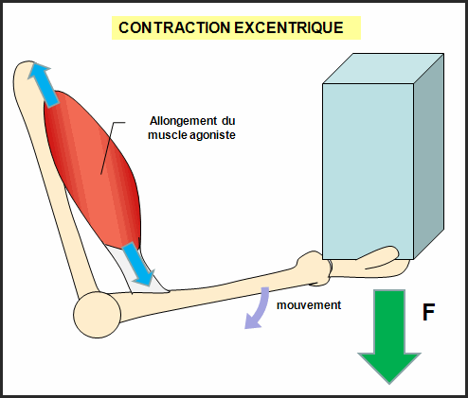
6.4 Les différents types de contraction
EXCENTRIQUE

Slide 16
6.5 La synergie musculaire
Les muscles synergiques sont des muscles qui se contractent en même temps et qui travaillent dans un même but. 1. Agonistes: travaillent dans le même sens (biceps brachial et brachial antérieur qui sont des fléchisseur du coude). C’est le moteur du mouvement.
2. Antagoniste: travaillent dans des sens opposés(exemple: biceps brachial qui est fléchisseur / triceps brachial qui est extenseur). Il agit comme un frein, un régulateur pour affiner le mouvement. Tout mouvement produit par le corps met en jeu au moins un muscle agoniste et un antagoniste !

Slide 17
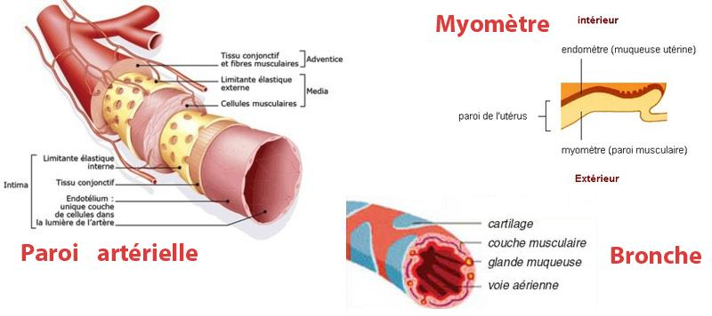
6.5 Les muscles lisses
= situés dans la paroi des organes creux (par exemple la vessie), formant une couche appelée musculeuse. Ces fibres musculaires se contractent lentement et indépendamment de la volonté, sous le contrôle du système nerveux végétatif ou autonome (cf. Chapitre sur Système Nerveux).

Slide 18
6.5 Les muscles lisses
LOCALISATION
Les cellules musculaires lisses se retrouvent dans :
des parois vasculaires : dans la paroi des artères où ils sont impliqués dans la tonicité artérielle et la vasomotricité
des voies digestives : dans les parois du tube digestif, au niveau de la musculeuse, constituée d'une couche musculaire externe longitudinale (dont la contraction raccourcit un segment du tube digestif) et d'une couche musculaire circulaire interne (qui diminue le diamètre de la lumière; les sphincters ne sont que des épaississements de cette circulaire interne) où ils assurent la progression du bol intestinal par péristaltisme
des voies respiratoires : par exemple dans les bronches (cf Chap Poumon)
des voies urinaires : par exemple dans la vessie
des voies génitales : par exemple dans l'utérus

Slide 19
6.5 Les muscles lisses
FONCTIONS
Le muscle lisse a pour fonction d'aider au transport de différents milieux à l'intérieur de l'organisme. Ces différents milieux sont:
Le sang pour le muscle lisse des vaisseaux sanguins,
de l’air pour le muscle lisse des bronches,
de la nourriture pour le muscle lisse du tube digestif
De l’urine pour le muscle lisse des reins, de la vessie et des faisceaux transportant l’urine.
Du derme de la peau

Slide 20
6.6 Les grands muscles striés
Cf tableau excel :
Membre supérieur
Membre inférieur
Tronc

